Slide 1
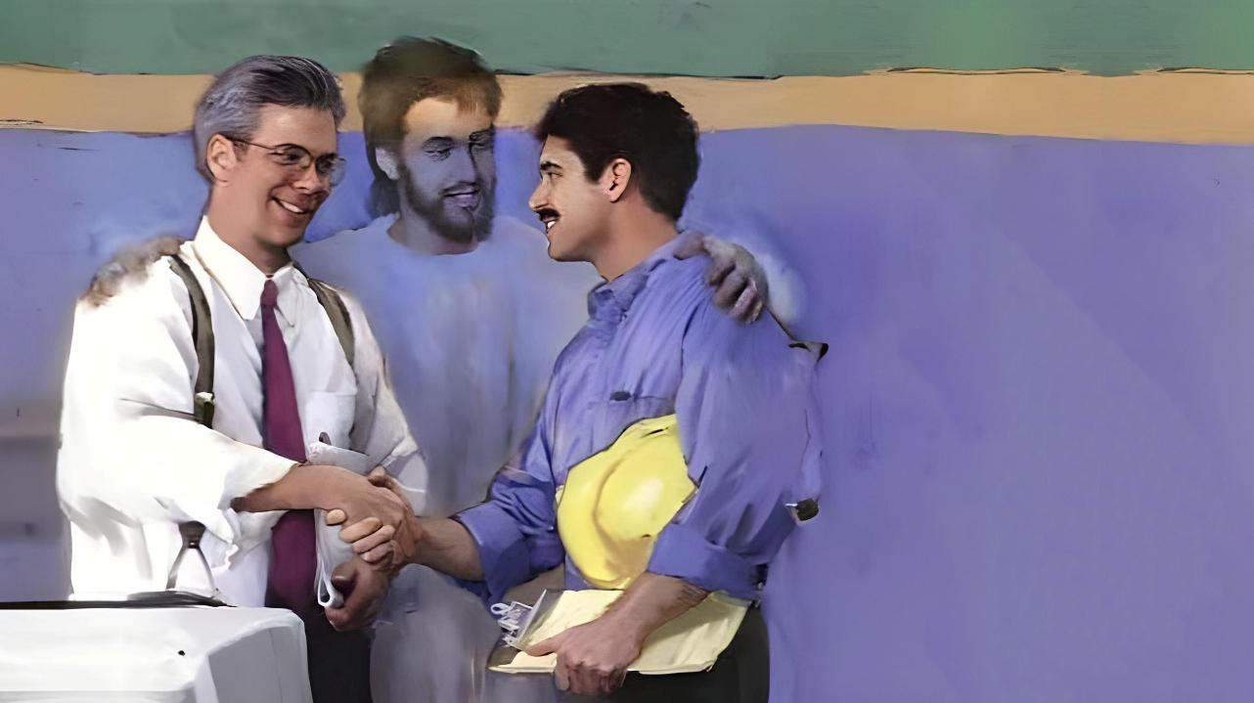
ບົດຮຽນທີ 12 ສໍາລັບສະບາໂຕທີ 21 ມີນາ, 2026
ການໃຊ້ຊີວິດຢູ່ຮ່ວມກັບຄົນອື່ນ

Slide 2
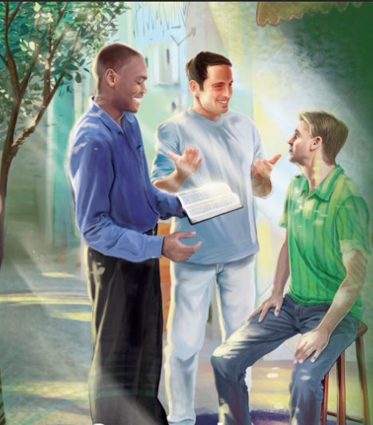
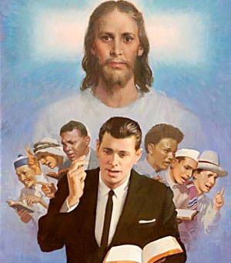
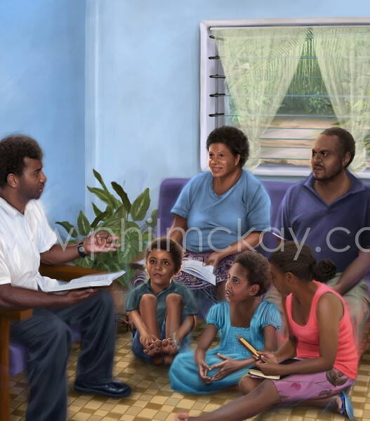
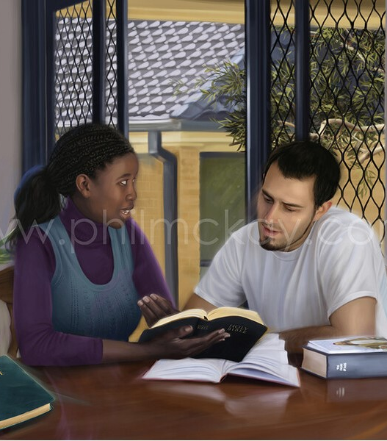
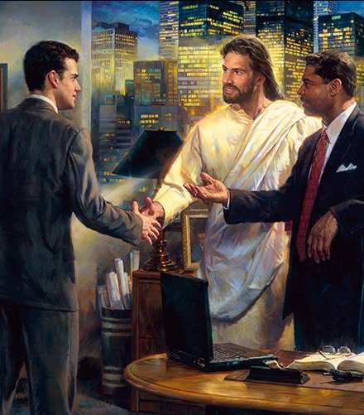

“ຈົ່ງໃຫ້ວາຈາຂອງເຈົ້າທັງຫລາຍປະກອບດ້ວຍເມດຕາຄຸນ ຢູ່ສະເໝີ ປະສົມດ້ວຍເກືອ ເພື່ອເຈົ້າທັງຫລາຍຈະໄດ້ຮູ້ວິທີຕອບທີ່ຖືກໃຈແກ່ທຸກຄົນ” ກລຊ 4:6

Slide 3



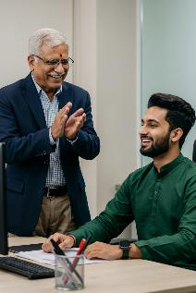
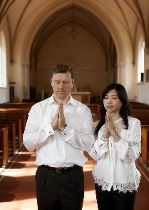

ໃນສ່ວນທີ່ເນັ້ນການປະຕິບັດໂຕຈິງຂອງຈົດໝາຍສະບັບນີ້, ອຈ.ໂປໂລ ໄດ້ກ່າວເຖິງຄວາມສໍາຄັນຂອງຄວາມສໍາພັນລະຫວ່າງບຸກຄົນຕ່າງໆ.
ການຢູ່ຮ່ວມກັນອາດຈະກໍ່ໃຫ້ເກີດຄວາມຕຶງຄຽດ ແລະ ເກີດການໂຕ້ຖຽງໄດ້. ດັ່ງນັ້ນຈຶ່ງຈໍາເປັນຕ້ອງໄດ້ມີຄວາມປອງດອງ, ຄວາມເປັນພ້ອງເປັນໜຶ່ງດຽວ, ເປົ້າໝາຍ ແລະ ວັດຖຸປະສົງ.
ອຈ.ໂປໂລ ໄດ້ໃຫ້ຫລັກການທີ່ເປັນປະໂຫຍດແກ່ພວກເຮົາໃນການປັບປຸງຄວາມສໍາພັນລະຫວ່າງຄູ່ສົມຣົດ, ລະຫວ່າງພໍ່ແມ່ກັບລູກ, ລະຫວ່າງນາຍຈ້າງກັບລູກຈ້າງ, ລະຫວ່າງພີ່ນ້ອງໃນຄຣິດຕະຈັກ ແລະ ລະຫວ່າງຜູ້ເຊື່ອກັບຜູ້ທີ່ບໍ່ເຊື່ອ
ຄວາມສໍາພັນລະຫວ່າງຄູ່ສົມຣົດ (ກລຊ. 3:18-19)
ຄວາມສໍາພັນລະຫວ່າງພໍ່ແມ່ ແລະ ລູກ (ກລຊ 3:20-21)
ຄວາມສໍາພັນລະຫວ່າງ ນາຍຈ້າງ ແລະ ລູກຈ້າງ (ກລຊ 3:22-25; 4:1)
ຄວາມສໍາພັນໃນຄຣິດຕະຈັກ (ກລຊ 4:2-4)
ຄວາມສໍາພັນ ຕໍ່ຜູ້ທີ່ບໍ່ເຊື່ອ (ກລຊ 4:5-6)

Slide 4




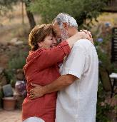


ຄວາມສໍາພັນລະຫວ່າງຄູ່ສົມຣົດ
“ຝ່າຍເມຍທັງຫລາຍຈົ່ງຍອມອ່ອນນ້ອມເຊື່ອຟັງຕໍ່ຜົວຂອງຕົນ ເພາະເປັນສິ່ງສົມຄວນປະພຶດໃນອົງພຣະຜູ້ເປັນເຈົ້າ (ກລຊ 3:18-19)
ຈົດໝາຍໄປເຖິງເມືອງເອເຟໂຊ ແລະ ເມືອງໂກໂລຊາຍ ເຊິ່ງຂຽນຂຶ້ນໃນເວລາດຽວກັນ (ກລຊ 3:18-19; ອຟຊ 5:21-33).
ພັນລະຍາຕ້ອງເຊື່ອຟັງສາມີຂອງຕົນເອງ (ກລຊ 3:18; ອຟຊ 5:22-24)
ການຍອມຟັງກັນ ແມ່ນຢູພາຍໃຕ້ການຢໍາເກງໃນພຣະຄຣິດ (ອຟຊ. 5:21)
ສາມີ ຕ້ອງຮັກພັນລະຍາຂອງຕົນເອງ(ກລຊ 3:19; ອຟຊ 5:28)
ຈົ່ງຮັກພວກເຂົາໃນແບບດຽວກັນກັບທີ່ພຣະຄຣິດຮັກພວກເຮົາ (ອຟຊ 5:25)
ຕ້ອງຮັບຜິດຊອບຕໍ່ຄວາມເປັນຢູ່ທີ່ດີຂອງພັນລະຍາ(ອຟຊ 5:29)
ຢ່າ “ໃນຮ້າຍ” (ຢ່າເຮັດໃຫ້ພັນລະຍາຄຸນເຄືອງ, ຢ່າປະພຶດໂຫດຮ້າຍ ຫລື ໃຊ້ຄວາມຮຸນແຮງ, ຢ່າກົດຂີ່ຂົ່ມເຫັງ)
ຄູ່ສົມຣົດທັງສອງ ຄວນເຮັດວຽກຮ່ວມກັນເປັນທີມ, ປຶກສາຫາລືກັນ ແລະ ຕັດສິນໃຈຮ່ວມກັນ, ໂດຍສາມີຄວນເປັນຜູ້ນໍາຄອບຄົວໃນທັງອຸດົມຄະຕິ, ວິໄສທັດ ແລະ ອະນາຄົດ. ແຕ່ລະຄົນຄວນສະແຫວງຫາ ແລະ ເຮັດໃຫ້ ອີກຝ່າຍມີຄວາມສຸກຢູ່ສະເໝີ.

Slide 5

“ຈົ່ງໃຫ້ຄວາມຮັກແກ່ກັນແລະກັນ ແທນທີ່ຈະຮຽກຮ້ອງຄວາມຮັກ.ຈົ່ງບົ່ມສິ່ງທີ່ດີງາມ, ສິ່ງທີ່ດີທີ່ສຸດໃນໂຕທ່ານ ແລະ ຈົ່ງພະຍາຍາມຊອກຫາຄຸນສົມບັດທີ່ດີຕໍ່ກັນແລະກັນ. ຄວາມຮູ້ສຶກວ່າໄດ້ຮັບການຊື່ນຊົມຍິນດີນັ້ນ ເປັນແຮງກະຕຸ້ນ ແລະ ຄວາມເພິ່ງພໍໃຈທີ່ດີ. ຄວາມເຫັນອົກເຫັນໃຈ ແລະ ຄວາມເຄົາລົບ ສົ່ງເສີມໃຫ້ມຸ່ງໝັ້ນສູ່ຄວາມເປັນເລີດ. ແລະ ຄວາມຮັກເອງກໍ່ຈະເພີ່ມພູນຂຶ້ນ ເມື່ອມັນກະຕຸ້ນໃຫ້ມຸ່ງໜ້າໄປສູ່ເປົ້າໝາຍທີ່ສູງຂຶ້ນກວ່າເກົ່າ. […]
ພັນລະຍາຄວນເຄົາລົບສາມີ ແລະ ສາມີຄວນຮັກພັນລະຍາ, ຖະໜຸຖະໜອມພັນລະຍາ ແລະເຊັ່ນດຽວກັນກັບທີ່ໄດ້ກ່າວຄໍາປະຕິຍານໃນຕອນແຕ່ງງານ. ຜົວເມຍ ລວມເປັນໜຶ່ງດຽວກັນໃນຄວາມເຊື່ອທີ່ມີຕໍ່ພຣະຄຣິດ ເພາະສິ່ງນີ້ເຮັດໃຫ້ພຣະເຈົ້າພໍພຣະໄທ ທີ່ໄດ້ເຫັນຄູ່ສົມຣົດຮຽນຮູ້ຈັກພຣະອົງຂຶ້ນເລື້ອຍໆ ແລະ ໄດ້ຮັບການເຕີມເຕັມດ້ວຍພຣະວິນຍານ
EGW (The Christian Home, pp. 107, 114)

Slide 6




ຄວາມສໍາພັນລະຫວ່າງ ພໍ່ແມ່ ແລະ ລູກ
“ຝ່າຍລູກທັງຫລາຍ ແມ່ນໜ້າທີ່ຂອງພວກເຈົ້າໃນຖານະທີ່ເປັນຄຣິສຕຽນ ຕ້ອງນົບນ້ອມເຊື່ອຟັງພໍ່ແມ່ຂອງຕົນຢູ່ສະເໝີ ເພາະການປະພຶດຢ່າງນັ້ນ ເປັນທີ່ພໍພຣະໄທຂອງອົງພຣະຜູ້ເປັນເຈົ້າ (ກລຊ 3:20-21)
ໃນສັງຄົມປະຈຸບັນ ຄໍາວ່າ ”ພໍ່ແມ່" ຄວນໝາຍເຖິງຄູ່ສົມຣົດທີ່ແຕ່ງງານແລ້ວ ແລະ ຄອບຄົວທີ່ມີພຽງພໍ່ ຫລື ແມ່ລ້ຽງດ່ຽວ. ຕາມທີ່ ອຈ.ໂປໂລກ່າວ, ຄວາມສໍາພັນທີ່ດີນັ້ນ ບໍ່ແມ່ນຄວາມຮັບຜິດຊອບຂອງພໍ່ແມ່ພຽງຢ່າງດຽວເທົ່ານັ້ນ ແຕ່ຍັງເປັນຄວາມຮັບຜິດຊອບຂອງລູກນໍາອີກ
ໜ້າທີ່ຂອງລູກ (ກລຊ 3:20; ອຟຊ 6:1-3)
ການເຊື່ອຟັງຂອງລູກ ບໍ່ແມ່ນຕົວເລືອກ
ການເຊື່ອຟັງນີ້ຢູ່ໃນພຣະບັນຍັດຂໍ້ທີ 5
ຫລາຍໄປກວ່ານັ້ນ, ການເຊື່ອຟັງກໍ່ມີພຣະພອນເຊັ່ນກັນ
ໜ້າທີ່ຂອງພໍ່ແມ່ (ກລຊ 3:21; ອຟຊ 6:4)
ອົບຮົມສັ່ງສອນພວກເຂົາແບບສຸພາບ ເພື່ອບໍ່ໃຫ້ພວກເຂົາທໍ້
ຢ່າເຮັດໃຫ້ພວກເຂົາໃຈຮ້າຍໂດຍການ ໂດຍການໃນຮ້ອນຫລືບີບບັງຄັບຂອງພວກເຮົາ
ອົບຮົມສັ່ງສອນພວກເຂົາໃນທາງຂອງພຣະເຈົ້າ (ພບຍສ 6:6-7; ສພສ 22:6)
ການນະມັດສະການໃນຄອບຄົວ ຕອນເຊົ້າ ຫລື ຕອນແລງ ມີຄວາມສໍາຄັນຫລາຍສໍາລັບລູກ. ເພື່ອທີ່ຈະໃຫ້ພວກເຂົາໄດ້ຮຽນຮູ້ກ່ຽວກັບພຣະເຈົ້າແລະຕັດສິນໃຈເພື່ອຊີວິດນິຣັນດອນ ແລະ ຢ່າລືມວ່າ ການກະທໍາຂອງພວກເຮົາເປັນແບບຢ່າງໃຫ້ແກ່ລູກ.

Slide 7

“ພໍ່ແມ່ທັງຫລາຍຈົ່ງສະແດງໃຫ້ລູກເຫັນວ່າ ພວກເຮົາຮັກພວກເຂົາຫລາຍປານໃດ ແລະ ຈະເຮັດທຸກຢ່າງຢ່າງສຸດຄວາມສາມາດເພື່ອໃຫ້ພວກເຂົາມີຄວາມສຸກ, ຖ້າພວກເຮົາເຮັດແບບນັ້ນ ຄໍາເວົ້າຫລືສິ່ງຫ້າມຂອງພວກເຮົາຈະມີນໍ້າໜັກຫລາຍຂຶ້ນໃນຈິດໃຈຂອງພວກເຂົາ. ຈົ່ງປົກຄອງລູກດ້ວຍຄວາມອ່ອນໂຍນ, ເຫັນອົກເຫັນໃຈ ໂດຍລະນຶກໄວ້ສະເໝີວ່າ: ເຫລົ່າທູດສະຫວັນຂອງພວກເຂົາຄອຍເຝົ້າເບິ່ງຢູ່ສະເໝີ. ຖ້າວ່າພວກເຮົາປາຖະໜາທີ່ຈະໃຫ້ເຫລົ່າທູດສະຫວັນເຮັດພາລະກິດທີ່ພຣະເຈົ້າຊົງມອບໃຫ້ແກ່ພວກເຂົາ, ຈົ່ງຮ່ວມມືກັບເຫລົ່າທູດສະຫວັນໂດຍເຮັດໜ້າທີ່ໃນສ່ວນຂອງພວກເຮົາ.”
EGW (The Christian Home, p. 193)

Slide 8



ຄວາມສໍາພັນລະຫວ່າງເຈົ້ານາຍ ແລະ ລູກນ້ອງ
“ຝ່າຍບັນດາຜູ້ຮັບໃຊ້ ຈົ່ງຍອມຟັງນາຍຝ່າຍໂລກໃນທຸກສິ່ງ ບໍ່ແມ່ນເມື່ອຢູ່ຕໍ່ໜ້ານາຍເທົ່ານັ້ນ ເພາະຢາກໃຫ້ເພິ່ນຖືກໃຈ, ແຕ່ຈົ່ງເຮັດສິ່ງນັ້ນດ້ວຍນໍ້າໃສໃຈຈິງ ເພາະຄວາມຢໍາເກງທີ່ພວກເຈົ້າມີຕໍ່ອົງພຣະຜູ້ເປັນເຈົ້າ (ກລຊ 3:22)
ຄວາມສໍາພັນແບບລູກຈ້າງ ຫລື ຂ້າທາດ ສະໄໝຂອງ ອຈ ໂປໂລ ນັ້ນແຕກຕ່າງຢ່າງເຫັນໄດ້ຊັດເຈນກັບລູກຈ້າງໃນປະຈຸບັນ, ດັ່ງນັ້ນພວກເຮົາຕ້ອງເຂົ້າໃຈຄໍາແນະນໍາຂອງ ອຈ ໂປໂລໃນບໍຣິບົດຄວາມສໍາພັນລະຫວ່າງເຈົ້ານາຍກັບລູກນ້ອງນີ້:
ສິ່ງທີ່ຜູ້ຢູ່ພາຍໃຕ້ຄໍາສັ່ງຄວນເຮັດ
(ກລຊ 3:22-25; ອຟຊ 6:5-8)
ເຮັດດີທີ່ສຸດຢ່າງສຸດຄວາມສາມາດ, ບໍ່ວ່າຄົນຈະເຫັນຫລືບໍ່ກໍ່ຕາມ
ຕັ້ງໃຈເຮັດວຽກ ຄືກັບວ່າເຮັດເພື່ອພຣະເຈົ້າ
ຍອມຮັບຄໍາຕັກເຕືອນ
ງານທີ່ດີ ຈະໄດ້ຮັບຜົນຕອບແທນ
ເຈົ້ານາຍທີ່ບໍ່ດີຈະເຮັດໃຫ້ພວກເຮົາຫລຸດຈາກການເປັນລູກຈ້າາງ (1ປຕ 2:18)
ສິ່ງທີ່ຜູ້ເປັນນາຍຈ້າງຄວນເຮັດ (ກລຊ 4:1; ອຟຊ 6:9)
ນໍາພາດ້ວຍຄວາມຍຸຕິທໍາ ແລະ ຊອບທໍາ
ຢ່າໃຊ້ການຂົ່ມຂູ່ ຫລື ຮຽກຮ້ອງຕາມໃຈ
ຫົວໜ້າທຸກໆຄົນຍັງມີຫົວໜ້າທີ່ເໜືອກວ່າ, ເຊິ່ງຈະຕ້ອງຮັບຜິດຊອບຕໍ່ເຈົ້ານາຍຕົນເອງ
ສໍາລັບພວກເຮົາທຸກໆຄົນແລ້ວ ບໍ່ວ່າຈະເປັນຫົວໜ້າ ຫລື ລູກນ້ອງ ກໍລ້ວນແຕ່ເປັນຄົນຮັບໃຊ້ ຂອງພຣະຄຣິດ. ເພາະພວກເຮົາຮັບໃຊ້ພຣະອົງ

Slide 9

“ພາລະກິດຂອງອັກຄະສາວົກ ບໍ່ແມ່ນການລົ້ມລ້າງລະບຽບທາງສັງຄົມທີ່ມີຢູ່ໂດຍທັນທີ, ເພາະການເຮັດແບບນັ້ນຈະເປັນການຂັດຂວາງຄວາມສໍາເລັດຂອງພຣະຄຸນ, ແຕ່ ອຈ ໂປໂລ ໄດ້ສອນຫລັກການທີ່ໂຈມຕີຮາກຖານຂອງລະບົບຂ້າທາດ ແລະຖ້າພວກເຮົານໍາໄປປະຕິບັດ ການຂົ່ມເຫັງຂ້າທາດ ຫລື ລູກຈ້າງ ຈະລົດລົງຢ່າງແນ່ນອນ. […]
ຄຣິດສຕຽນ ສ້າງຄວາມຜູກພັນອັນແຂງແກ່ນລະຫວ່າງນາຍຈ້າງແລະລູກນ້ອງ, ກະສັດ ກັບປະຊາຊົນ, ຜູ້ເຜີຍພຣະວັດຈະນະ ແລະ ຜູ້ເຊື່ອ, ທຸກໆຄົນໄດ້ຮັບການຊໍາລະລ້າງໃຫ້ສະອາດທັງໝົດໄດ້ ຍ້ອນໂລຫິດຂອງພຣະເຈົ້າອົງດຽວກັນ, ໄດ້ຮັບຊີວິດໃໝ່ໂດຍພຣະວິນຍານບໍຣິສຸດ ແລະ ກາຍເປັນໜຶ່ງດຽວກັນໃນພຣະເຢຊູຄຣິດ.
EGW (The Acts of the Apostles, p. 460)

Slide 10


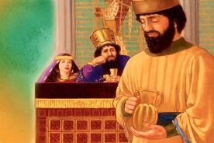
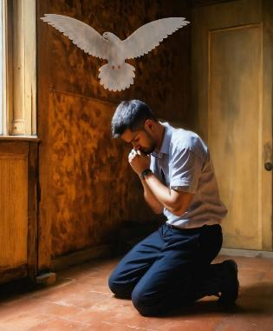
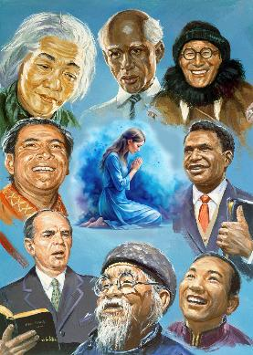
ຄວາມສໍາພັນໃນຄຣິດຕະຈັກ
“ຈົ່ງອຸທິດຕົວໃນການພາວັນນາອະທິຖານ ຈົ່ງເຝົ້າລະວັງຢູ່ໂດຍການໂມທະນາຂອບພຣະຄຸນພຣະເຈົ້າ” (ກລຊ 4:2)
ພວກເຮົາໄດ້ໜູນໃຈໃຫ້ “ອະທິຖານເພື່ອກັນແລະກັນ” ເພາະວ່າ “ຄໍາອະທິຖານຂອງຄົນຊອບທໍາແມ່ນມີລິດເດດ ແລະ ມີຜົນ” (ຢກບ 5:16).
ນອກເໜືອຈາກການອະທິຖານໃນຕອນເຊົ້າ ແລະ ຕອນແລງແລ້ວ, ອຈ ໂປໂລ ສະເໜີແນະໃຫ້ພວກເຮົາອະທິຖານໃນທຸກເວລາ (ກລຊ 4:2; ອຟຊ 6:18; 1 ທສລນກ 5:17). ດັ່ງທີ່ທ່ານ ເນເຮມີຢາ ໄດ້ອະທິຖານ (ນຮມຢ 2:4), ພວກເຮົາມີສິດທິພິເສດທີ່ຈະອະທິຖານໃນສະຖານທີ່ ຫລື ສະຖານະການໃດກໍ່ໄດ້.
ຍິ່ງໄປກວ່ານັ້ນ ພວກເຮົາໝັ້ນໃຈໄດ້ວ່າ ພຣະວິນຍານບໍຣິສຸດ ຈະປ່ຽນແປງຄໍາອະທິຖານຂອງພວກເຮົາໃຫ້ເກີດຜົນ (ໂຣມ. 8:26).
ອຈ ໂປໂລຂໍຮ້ອງເປັນພິເສດໃຫ້ພວກເຮົາອະທິຖານເພື່ອຜູ້ທີ່ປະກາດຂ່າວປະເສີດ (ກລຊ 4:3-4; ອຟຊ 6:19). ບໍ່ສໍາຄັນວ່າຜູ້ປະກາດພຣະຄໍານັ້ນຈະມີປະສົບການໃນການປະກາດໜ້ອຍຫລືຫລາຍ; ບໍ່ມີໃຜສົມບູນສໍາລັບວຽກນີ້. ອຈ ໂປໂລບໍ່ໄດ້ພຽງແຕ່ອະທິຖານດ້ວຍຕົນເອງເທົ່ານັ້ນ, ແຕ່ຍັງຂໍຮ້ອງໃຫ້ພີ່ນ້ອງທາງຄວາມເຊື່ອໄດ້ຊ່ວຍກັນອະທິຖານເພື່ອລາວພ້ອມ, ເພື່ອໃຫ້ຖ້ອຍຄໍາອະທິຖານນັ້ນໄດ້ມີພະລັງຂຶ້ນຕື່ມ

Slide 11

“ໃນການປະກາດຂ່າວປະເສີດໃນທຸກໆສະຖານທີ່, ຈໍາເປັນຕ້ອງມີການຜະສົມຜະສານຄວາມຄິດ, ຄວາມສາມາດ, ແຜນການ ແລະ ວິທີການເຮັດວຽກທີ່ແຕກຕ່າງກັນ. ທຸກຄົນຄວນປຶກສາຫາລື ແລະ ອະທິຖານຮ່ວມກັນ ພຣະເຢຊູຊົງກ່າວວ່າ: “ເມື່ອໃດສອງຄົນໃນພວກເຈົ້າຮ່ວມໃຈກັນຂໍສິ່ງໃດສິ່ງໜຶ່ງເທິງແຜ່ນດິນໂລກນີ້ ພຣະບິດາເຈົ້າຂອງເຮົາຜູ້ສະຖິດຢູ່ໃນສະຫວັນຈະເຮັດໃຫ້ເປັນໄປຕາມນັ້ນ.” (ມທ 18:19)”
EGW (Selected Messages, vol. 3, p. 24)

Slide 12

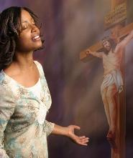
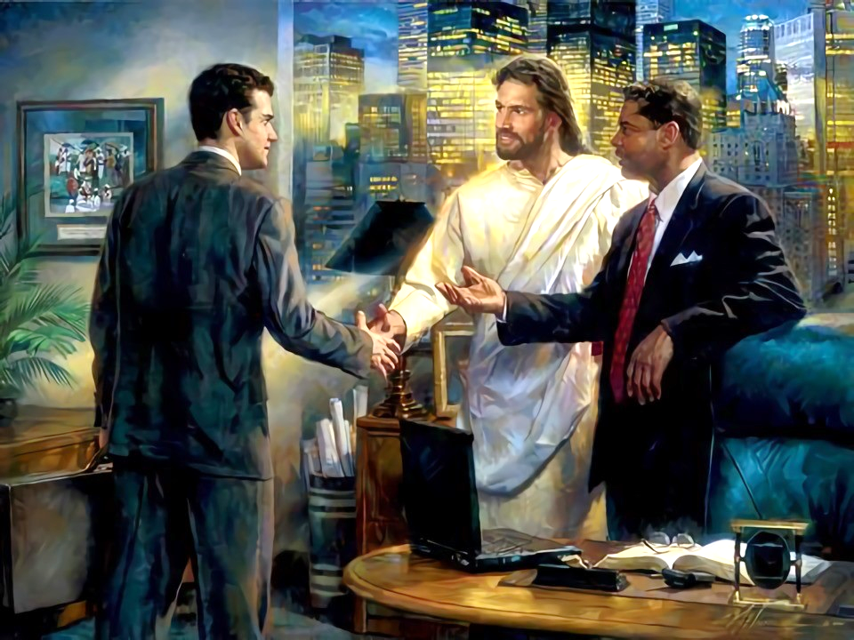
ຄວາມສໍາພັນລະຫວ່າງຜູ້ເຊື່ອ ແລະ ຜູ້ບໍ່ເຊື່ອ
“ຈົ່ງປະຕິບັດຕໍ່ຄົນພາຍນອກດ້ວຍໃຊ້ສະຕິປັນຍາໂດຍສວຍໂອກາດ (ກລຊ 4:5)
ພວກເຮົາໄດ້ຮັບປະໂຫຍດຫລາຍ: ພວກເຮົາໄດ້ຮຽນຮູ້ສິ່ງທີ່ພຣະເຢຊູຊົງເຮັດເພື່ອພວກເຮົາ; ພວກເຮົາໄດ້ຍອມຮັບເອົາສິ່ງນັ້ນແລ້ວ; ແລະ ພວກເຮົາກໍ່ມີຄວາມໝັ້ນໃຈໃນຄວາມລອດ.
ພວກເຮົາຮູ້ສິ່ງນີ້ເພາະວ່າບາງຄົນໄດ້ບອກພວກເຮົາ. ເຊັ່ນດຽວກັນ ພວກເຮົາຄົນແບ່ງປັນໃຫ້ກັບຄົນອື່ນ. ນີ້ແມ່ນວິທີທີ່ ອຈ ໂປໂລ ໄດ້ກ່າວໄວ້ວ່າພວກເຮົາຄົນປະຕິບັດແບບໃດກັບ “ຄົນນອກ” ຄົນທີ່ຍັງບໍ່ທັນໄດ້ຮັບເອົາພຣະເຢຊູເທື່ອ (ກລຊ 4:5-6)?
ດ້ວຍສະຕິປັນຍາ
ພວກເຮົາຕ້ອງການ “ສະຕິປັນຍາຈາກສະຫວັນ” (ຢກບ 3:17) ເພື່ອສ້າງຄວາມສໍາພັນຂອງພວກເຮົາໃຫ້ແກ່ຄົນທີ່ຍັງບໍ່ທັນຮູ້ຈັກກັບພຣະຄຣິດ
ດ້ວຍຄໍາເວົ້າທີ່ໃຈດີ
ຄໍາເວົ້າຂອງພວກເຮົາຄວນສຸພາບສະເໝີເພື່ອວ່າພວກເຂົາຈະຟັງດ້ວຍຄວາມຍິນດີ
ໃຊ້ຖ້ອຍຄໍາທີ່ “ມີເກືອປະສົມ”
ການສົນທະນາຄວນເໝາະສົມ ແລະ ປັບໃຫ້ເຂົ້າກັບບຸກຄົນ ແລະ ສະຖານະການ
ຕອບຄໍາຖາມແຕ່ລະຢ່າງດ້ວຍຄວາມເໝາະສົມ
ເນື່ອງຈາກແຕ່ລະຄົນແຕກຕ່າງກັນ ພຣະວິນຍານບໍຣິສຸດຈະຊົງນໍາພວກເຮົາ ວ່າຈະເວົ້າ ຫລື ຕອບແບບໃດໃນແຕ່ລະສະຖານະການ

Slide 13

“ຄວາມສຸກທີ່ແທ້ຈິງ ທີ່ປະສົມປະສານກັບຄວາມຈິງແລະຄວາມຍຸຕິທໍາ, ເຮັດໃຫ້ຊີວິດບໍ່ມີພຽງແຕ່ໄດ້ຮັບຜົນປະໂຫຍດເທົ່ານັ້ນ, ແຕ່ຍັງເຮັດໃຫ້ຊີວິດງົດງາມ ແລະ ຫອມຫວານ, ຄໍາເວົ້າທີ່ອ່ອນໂຍນ, ສາຍຕາທີ່ເປັນຕາເບິ່ງ, ໃບໜ້າທີ່ລ່າເລີງ, ສ້າງສະເໜ່ໃຫ້ແກ່ຄຣິດສຕຽນ. ເຮັດໃຫ້ມີອິດທິພົນທີ່ຍາກທີ່ຈະຕ້ານທານ. ການຖ່ອມໂຕ, ແສງສະຫວ່າງ, ສັນຕິສຸກ ແລະ ຄວາມສຸກທີ່ມອບໃຫ້ແກ່ຜູ້ອື່ນຢ່າງຕໍ່ເນື່ອງນັ້ນ ພວກເຂົາຈະໄດ້ພົບກັບຄວາມສຸກທີ່ແທ້ຈິງ
ຂໍໃຫ້ພວກເຮົາຖ່ອມໃຈລົງຢູ່ສະເໝີ, ຄອຍໃຫ້ກໍາລັງໃຈຜູ້ອື່ນ, ແບ່ງເບົາພາລະຂອງພວກເຂົາດ້ວຍການກະທໍາທີ່ອ່ອນໂຍນ ແລະ ເມດຕາ ໂດຍການເສຍສະຫລະເພື່ອຜູ້ອື່ນ.”
EGW (In Heavenly Places, June 22)

